Slide 1
Konstruktywna pochwała jako najistotniejszy czynnik budowania realnej samooceny
Wykonała: Katarzyna Nicko
Kowalik Karolina

Slide 2
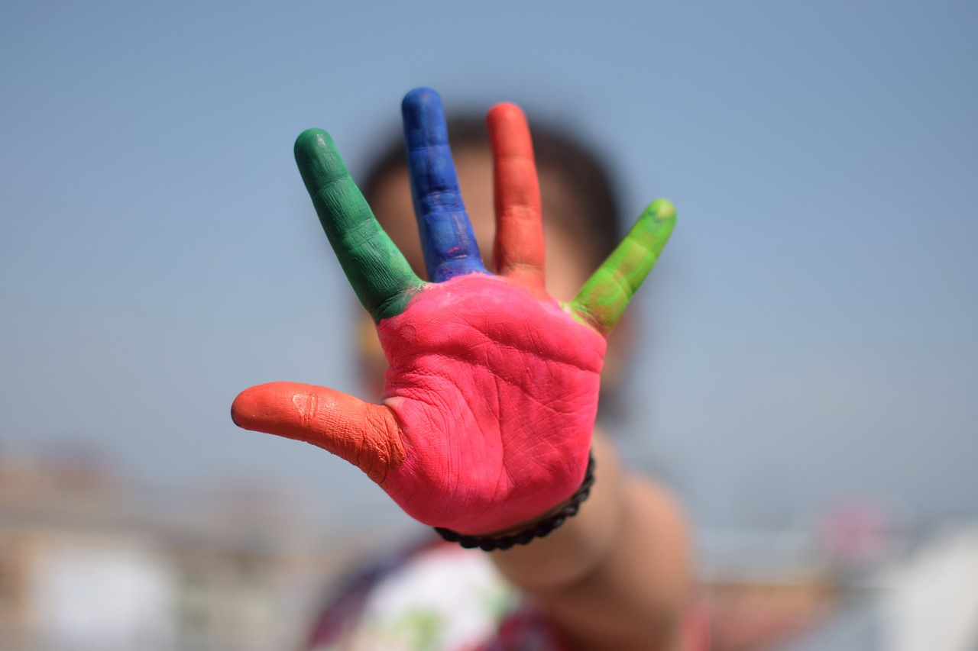

Slide 3
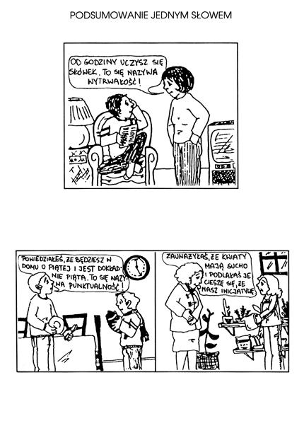
Pochwały i zachęty: – pomagają dziecku w kształtowaniu samooceny, – dodają wiary we własne możliwości, – pomagają lepiej radzić sobie z problemami, – dają poczucie bezpieczeństwa.

Slide 4
Sposób, w jaki chwalimy, nie jest obojętny. Źle sformułowana pochwała może rodzić w dziecku różnego rodzaju napięcia, może prowokować niewłaściwe zachowania (np. pychę, nierealny obraz samego siebie). Nie każda pochwała jest dobra, nie każda powoduje zamierzony przez nas skutek. Często natomiast wywołuje: mieszane uczucia, niechęć do osoby chwalącej, rozżalenie, zniechęcenie, lekceważenie, porównywanie się z innymi, niechęć do działania, rywalizację czy poczucie niesprawiedliwości.
Dobra pochwała to nasze słowa (opis tego, co widzimy i czujemy) oraz wnioski dziecka (potrafi pochwalić samo siebie). Lepiej zatem opisywać niż wychwalać. Przy wychwalaniu mogą pojawić się mieszane uczucia: zwątpienie w wiarygodność osoby chwalącej, niepokój, zaprzeczenie, skoncentrowanie się na własnej słabości, podejrzenie o manipulowanie.

Slide 5
Aby pochwalić bez oceniania:
– Opisz, co widzisz (słyszysz): Widzę odkurzony dywan, czyste meble i złożone ubrania. – Opisz, co czujesz: Miło jest wejść do takiego pokoju. – Podsumuj godne pochwały zachowanie dziecka: Ułożyłeś książki i zeszyty na jednej półce, rozdzieliłeś płyty z muzyką, filmami i grami. To się nazywa porządek.

Slide 6
Pułapki i szanse dobrej pochwały:
– Należy unikać takiej pochwały, w której jest ukryte przypominanie wcześniejszego niepowodzenia. – Wyraz „ale” rujnuje najlepszą nawet pochwałę. – Lepiej unikać komunikatów, w których bardziej dajemy wyraz własnej pewności siebie, niż chwalimy dziecko. – Oceniając nastolatka, zachowujmy pewną ostrożność ze względu na nieprzewidywalność jego stanu emocjonalnego.
To nieprawda, że są dzieci, których nie ma za co chwalić. W każdym można dostrzec coś dobrego – trzeba chcieć dostrzec „grudki złota” (czasem są one tylko posypane kurzem lub zabrudzone błotem). Każdy z nas może nauczyć się dostrzegać dobro w drugim człowieku.

Slide 7
Pochwała opisowa nie odwołuje się do cech charakteru dziecka, lecz do jego starań i osiągnięć. Zachęca dziecko do powtarzania zachowań, które zostały docenione. Daje odwagę do wypróbowania swoich sił w nowych sytuacjach. Daje dziecku świadomość tego, co rzeczywiście potrafi. Buduje w nim szacunek do samego siebie. J. Sakowska)

Slide 8
Literatura: 1.A. Faber i E. Mazlish, „Jak mówić, żeby dzieci nas słuchały jak słuchać, żeby dzieci do nas mówiły”, Poznań 1992; 2.J. Sakowska, „Szkoła dla Rodziców i Wychowawców”, Warszawa 2008.

